Slide 1


Кононенко
Алина Александровна
Муниципальное бюджетное дошкольное образовательное учреждение детский сад № 1 муниципального образования Щербиновский район станица Старощербиновская
Мой лучший проект – «Сельскохозяйственный транспорт»
Воспитатель МБДОУ детский сад № 1 ст. Старощербиновская

Slide 2

АНО «НИИ дошкольного образования «Воспитатели России»»
Основным направлением, которой является формирование системы работы по техническому творчеству с привлечением родительского сообщества и с учетом предприятий региона

Slide 3
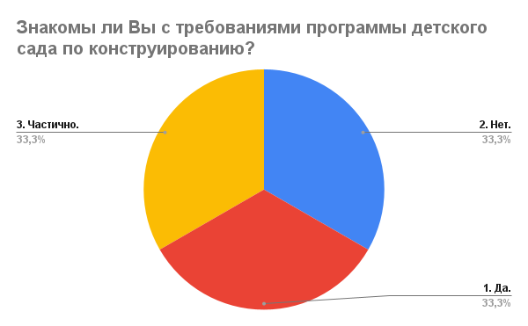
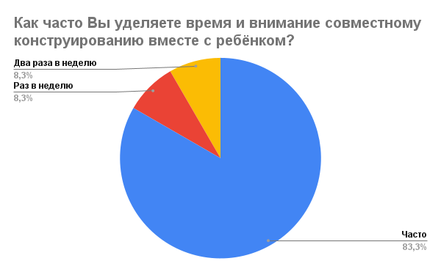
Анкетирование родителей

Slide 4
Мой успешный проект
«Сельскохозяйственный транспорт»
Цель: Формирование представлений детей старшего дошкольного возраста о промышленных технологиях производства, об использовании технического оборудования и о функционале сельскохозяйственного производственного кооператива колхоз «Знамя Ленина» посредством конструктивной деятельности.
Познакомить дошкольников с СПК колхозом «Знамя Ленина»
Задачи
Совершенствовать конструктивные навыки посредством использования различных видов конструкторов
Обогатить РППС для развития познавательного интереса у дошкольников к инженерно-технической, конструктивной и творческой деятельности
Воспитывать ответственность, добросовестность, стремление к участию в труде взрослых, оказанию посильной помощи
Воспитывать привычки культурного поведения и общения с людьми, основ этикета, правил поведения в общественных местах
Развивать творческие способности и инициативу дошкольников

Slide 5
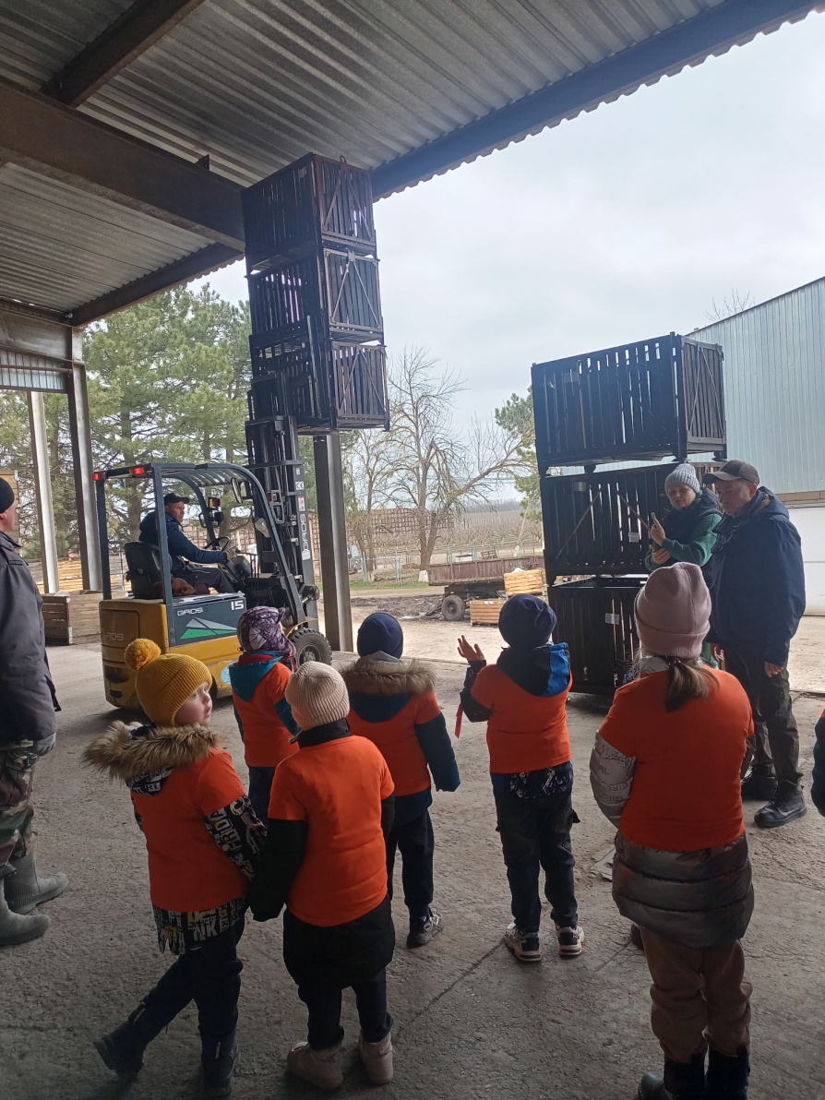
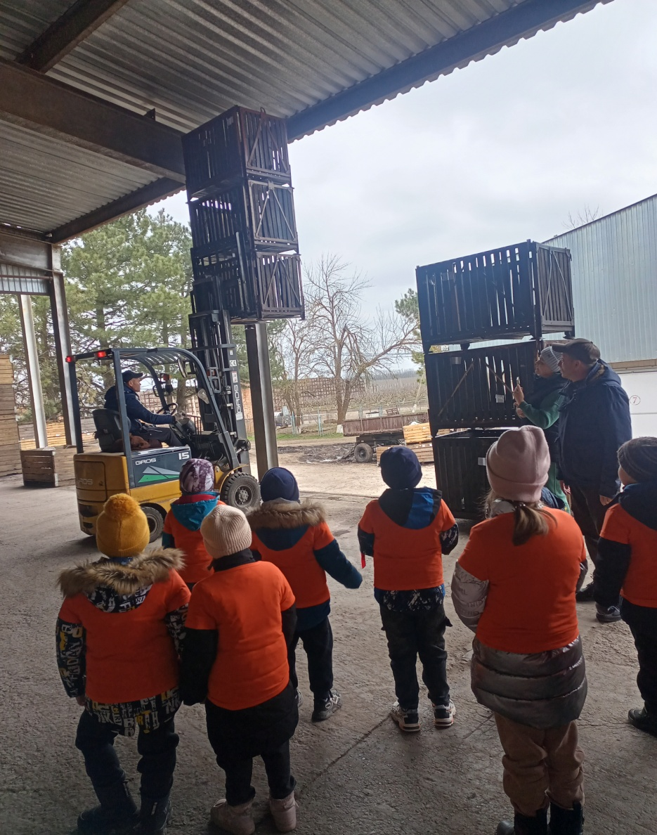

Slide 6
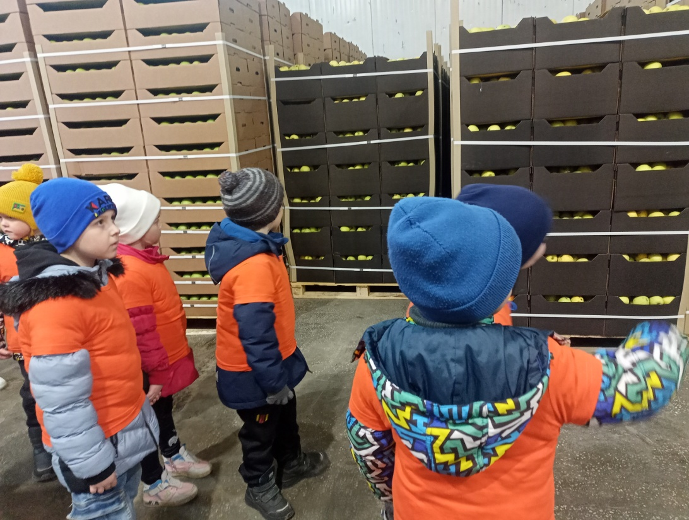
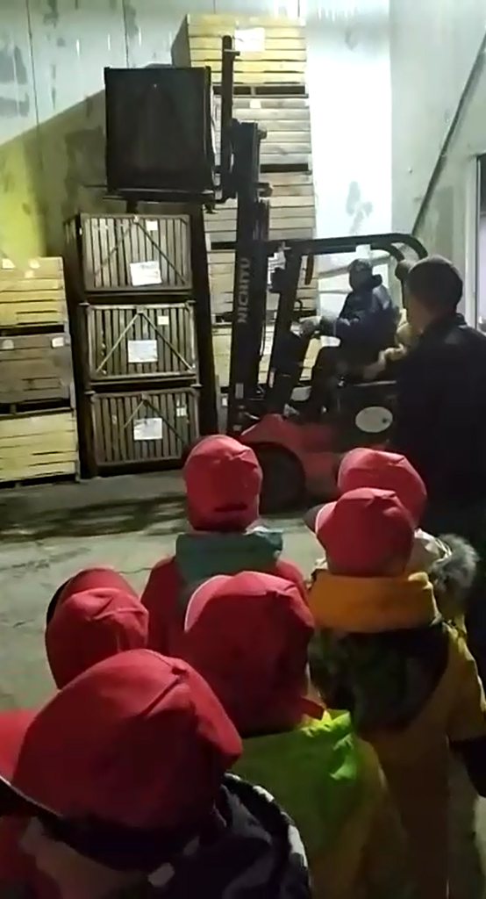

Slide 7
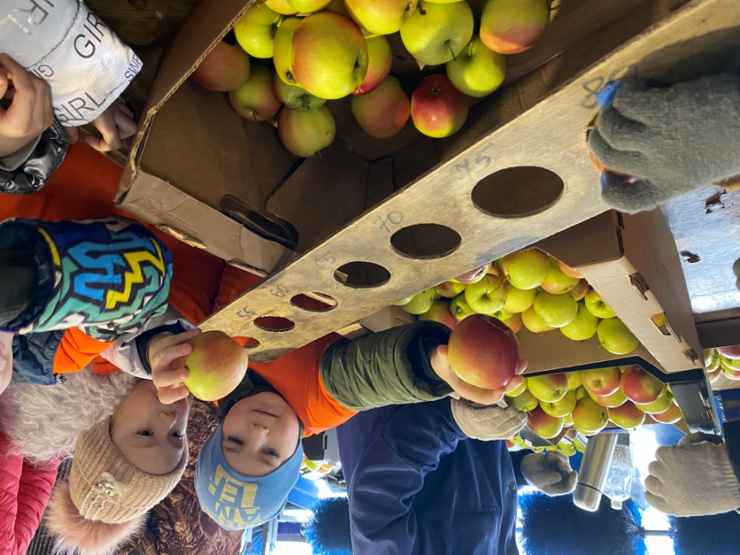
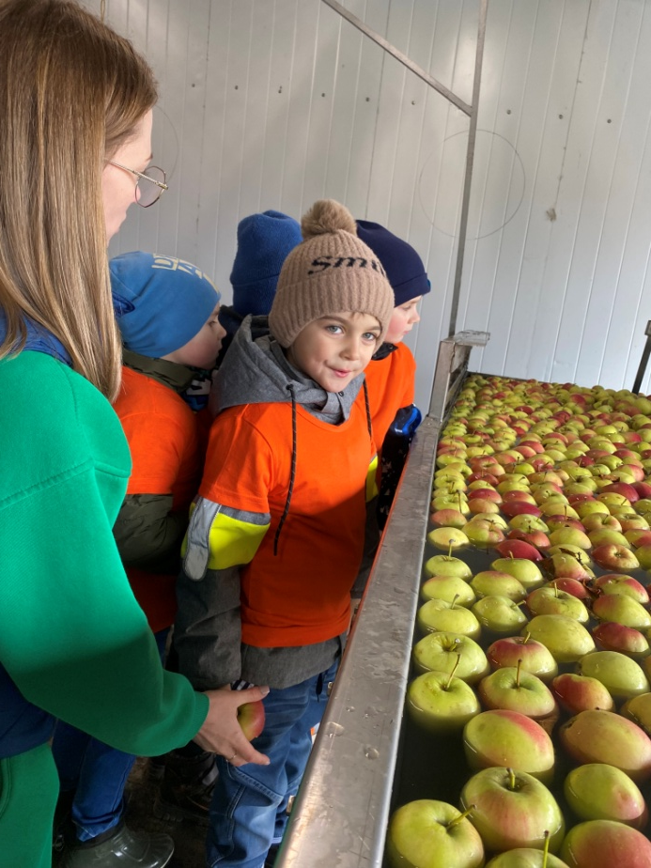
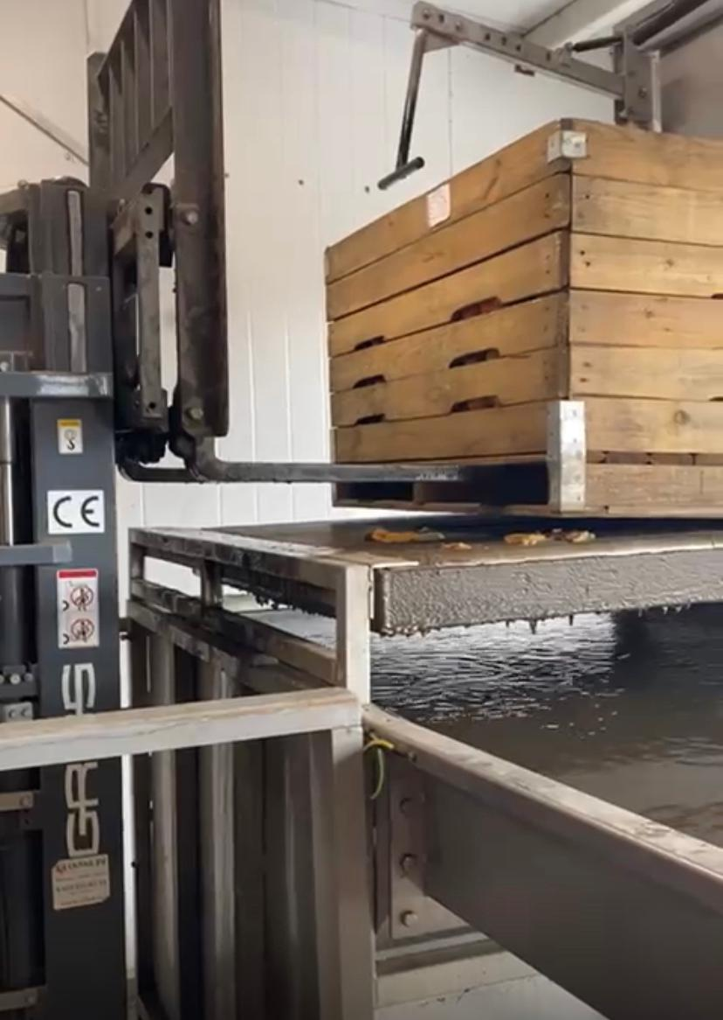

Slide 8
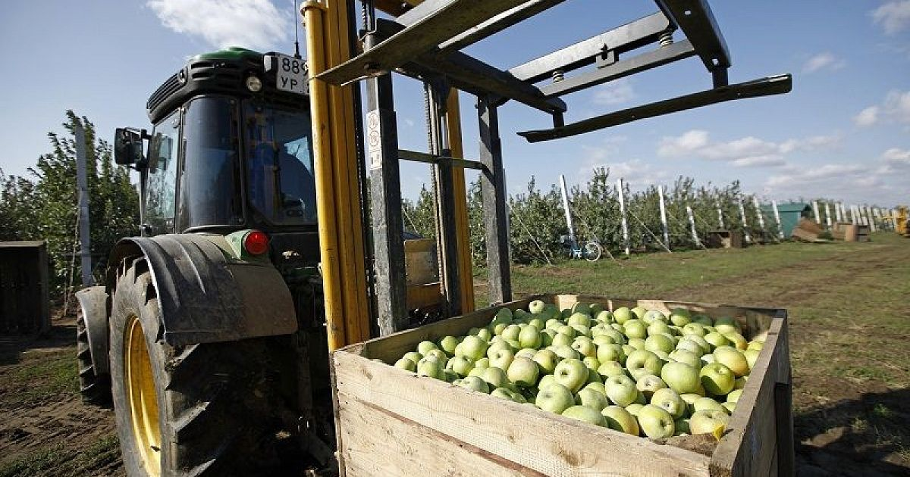
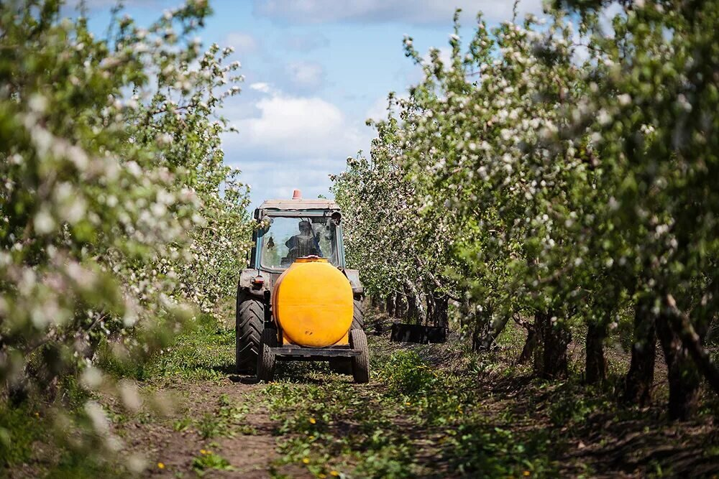

Slide 9
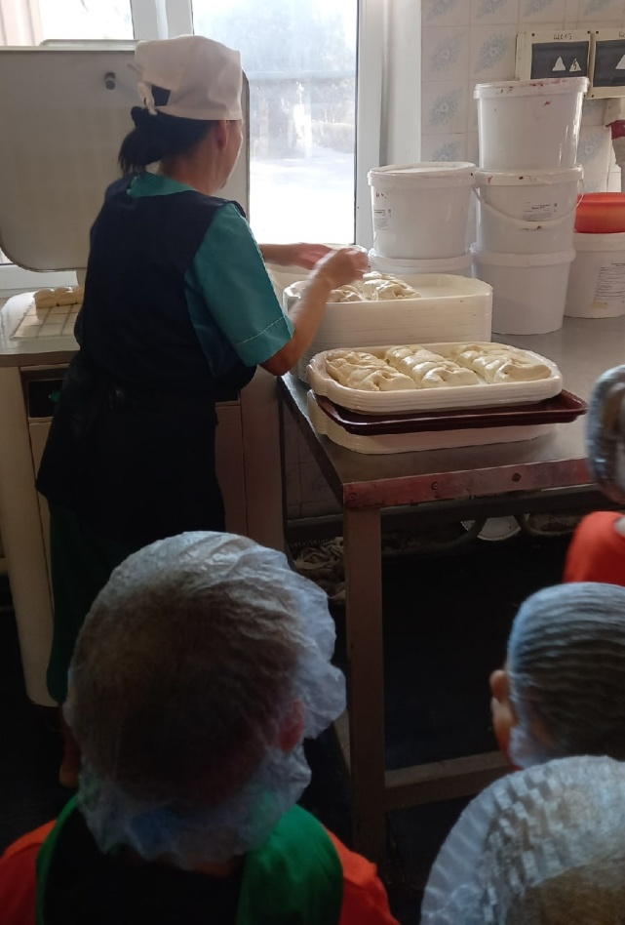
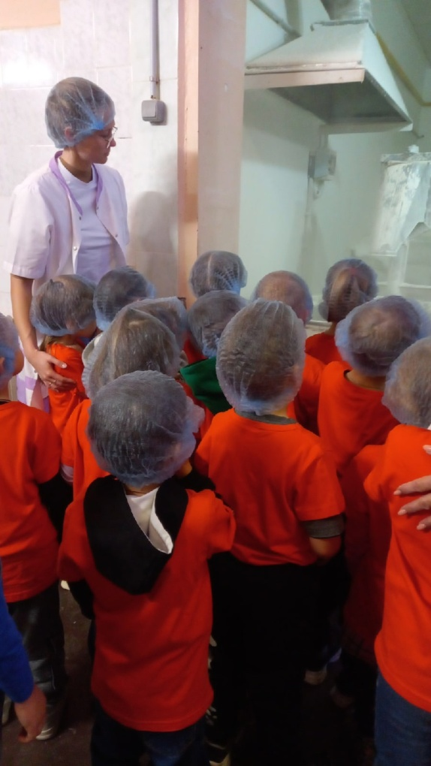
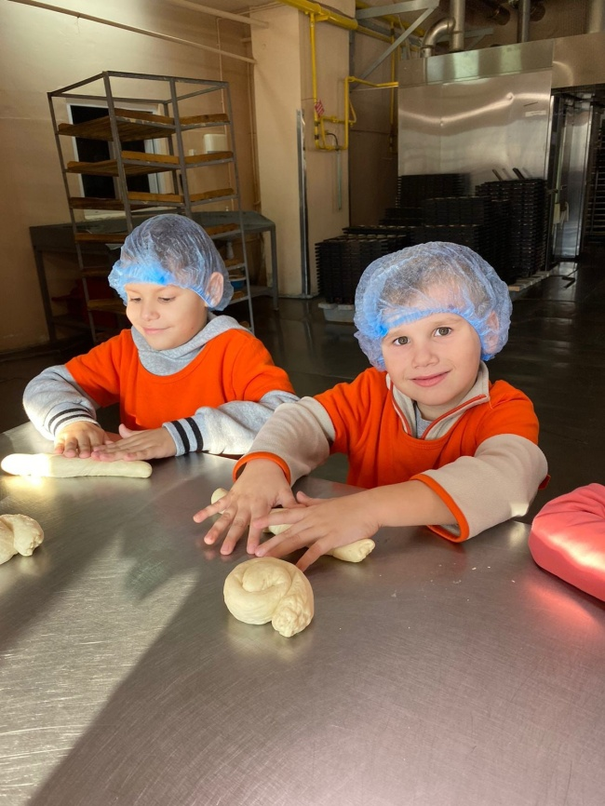
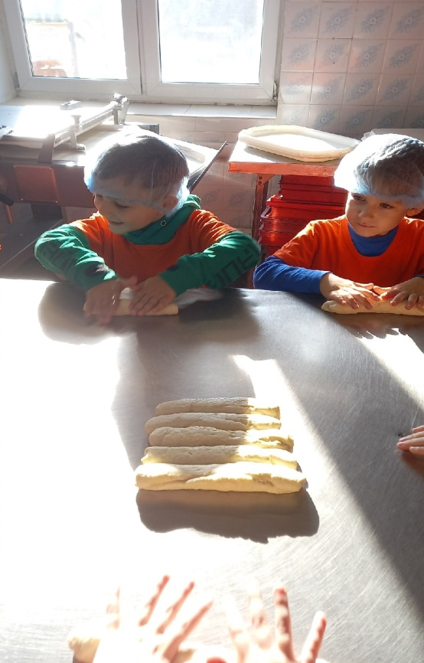

Slide 10
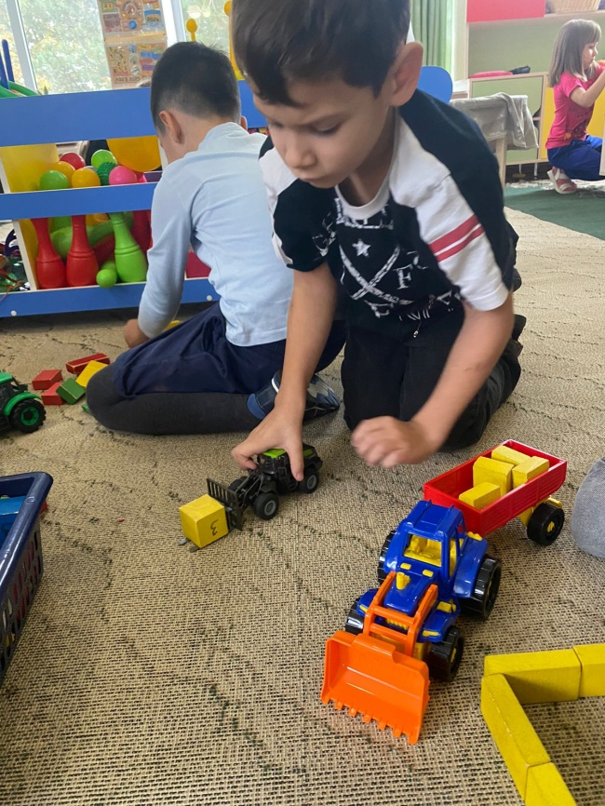
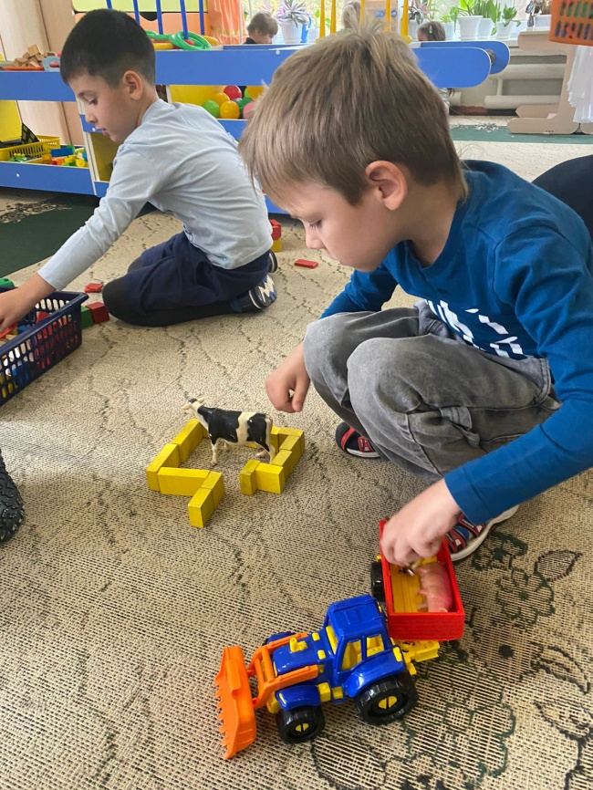
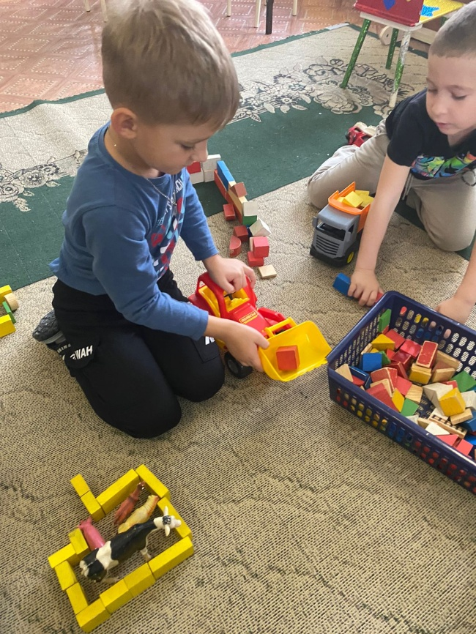

Slide 11
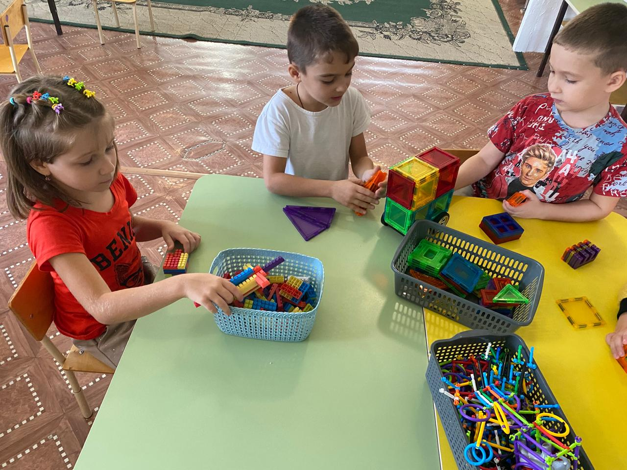
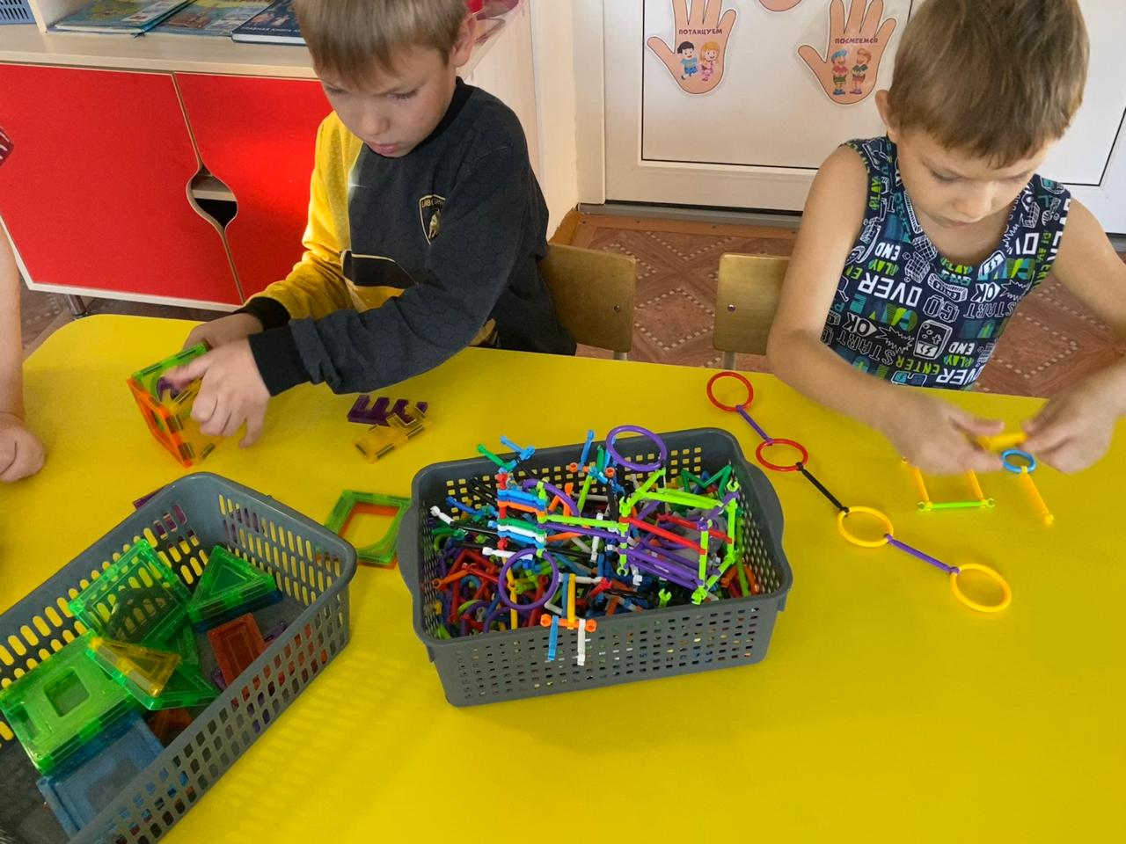

Slide 12
1. Какой транспорт помогает работникам колхоза?
2. Волшебное превращение трактора.
3. Какие машины убирают хлеб?
4. Что приводит трактор в движение?
5. Кто работает в колхозе?
6. Трудно ли быть трактористом?
7. Моя будущая профессия.

Slide 13
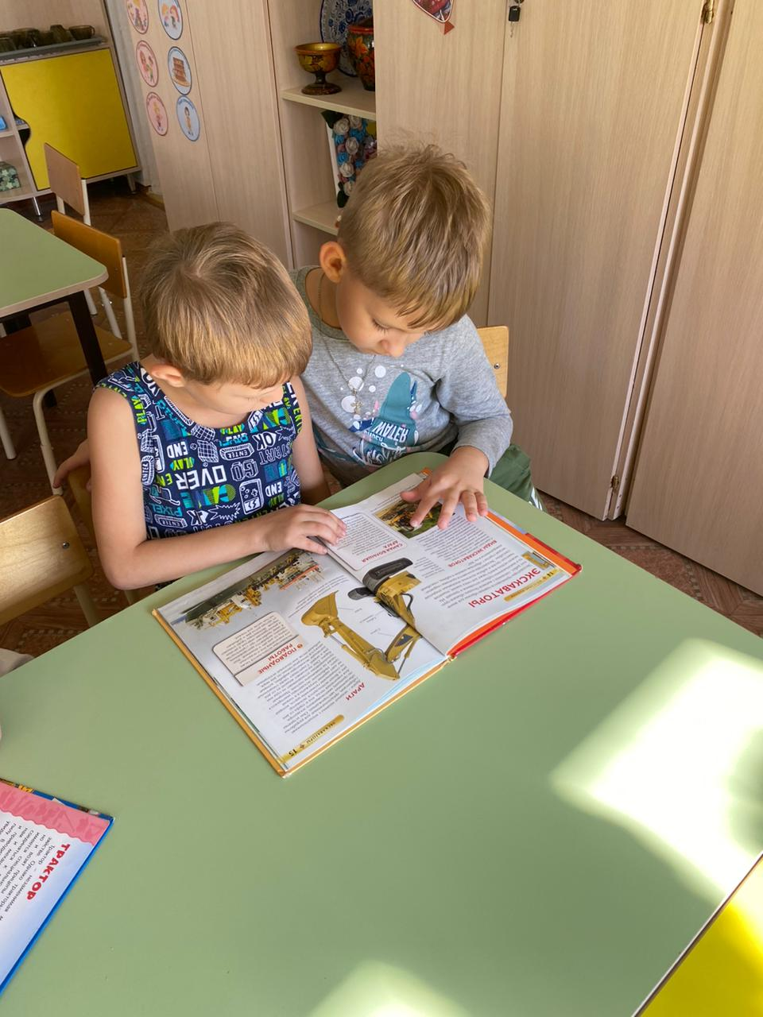
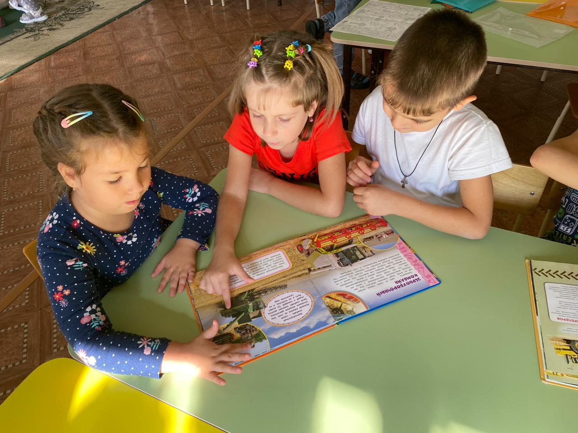

Slide 14






Slide 15
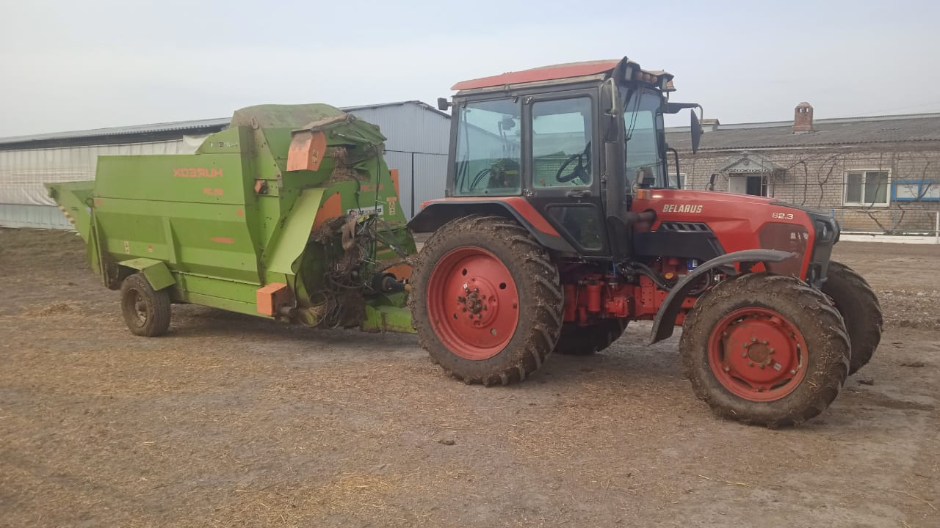
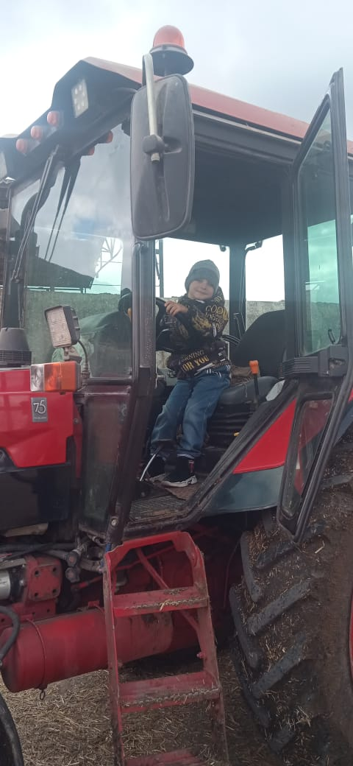
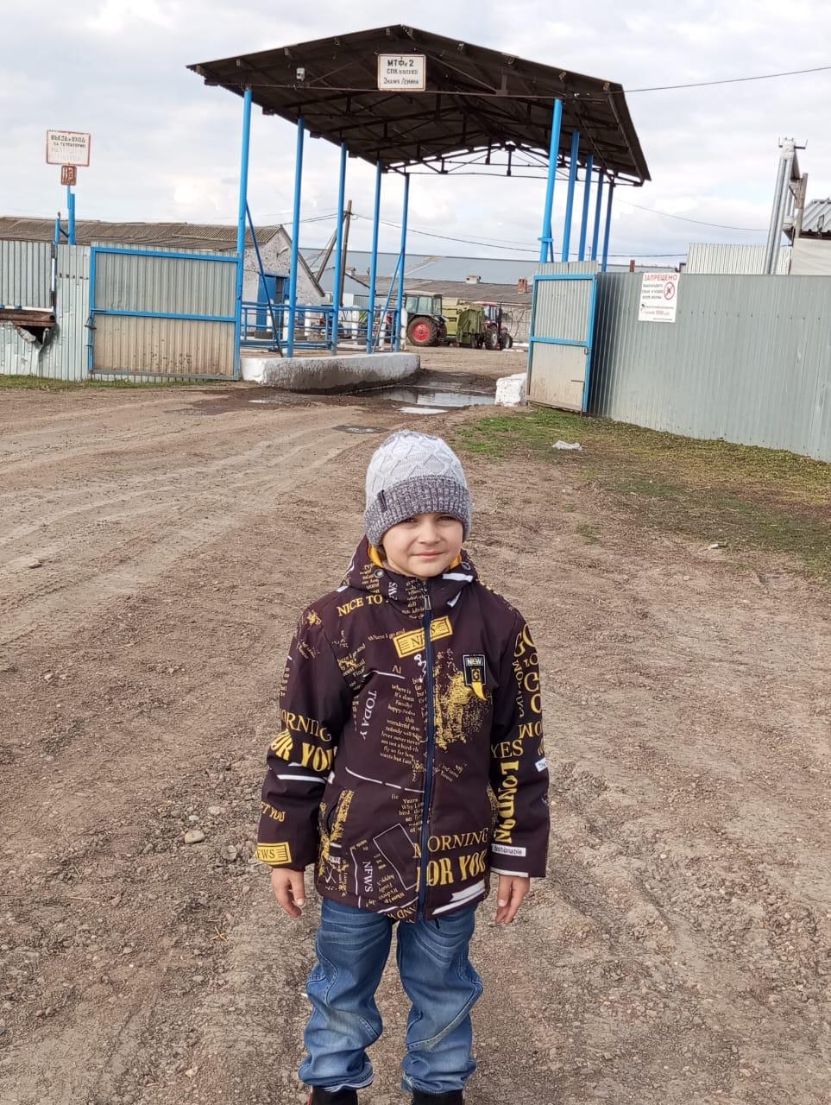
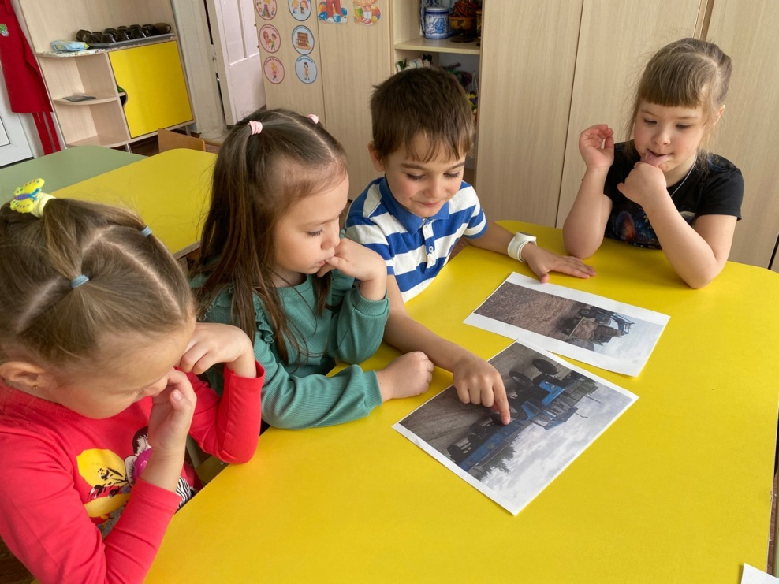

Slide 16
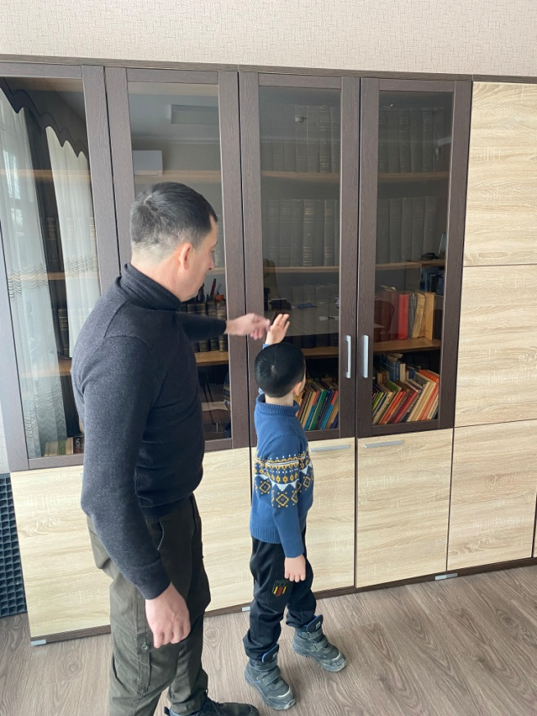
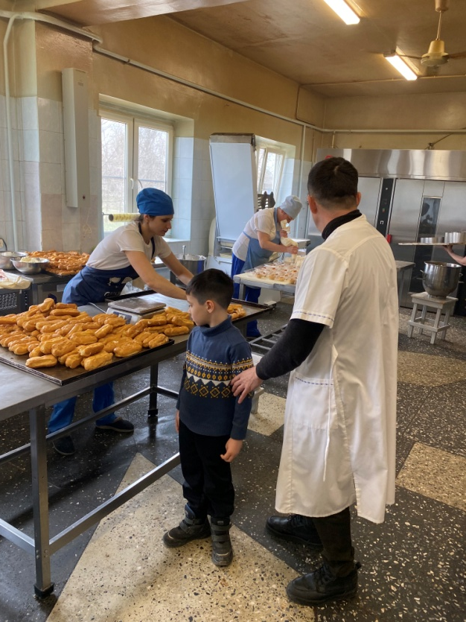
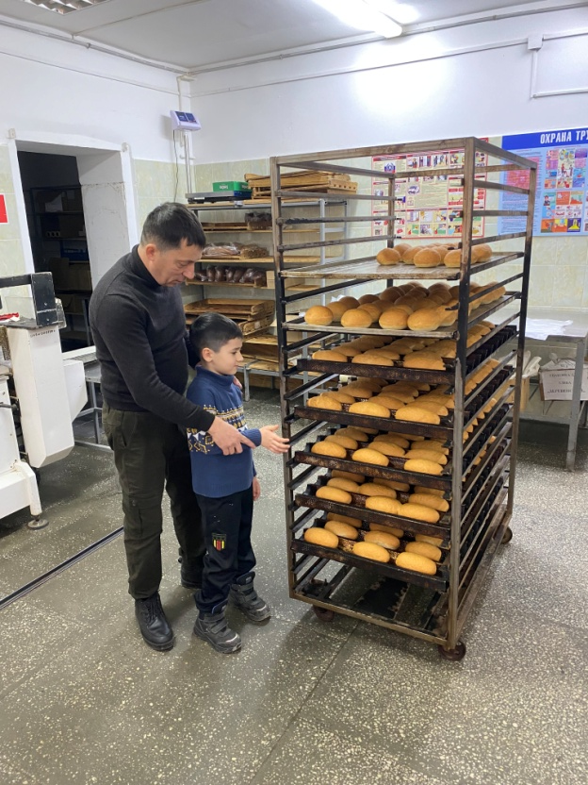
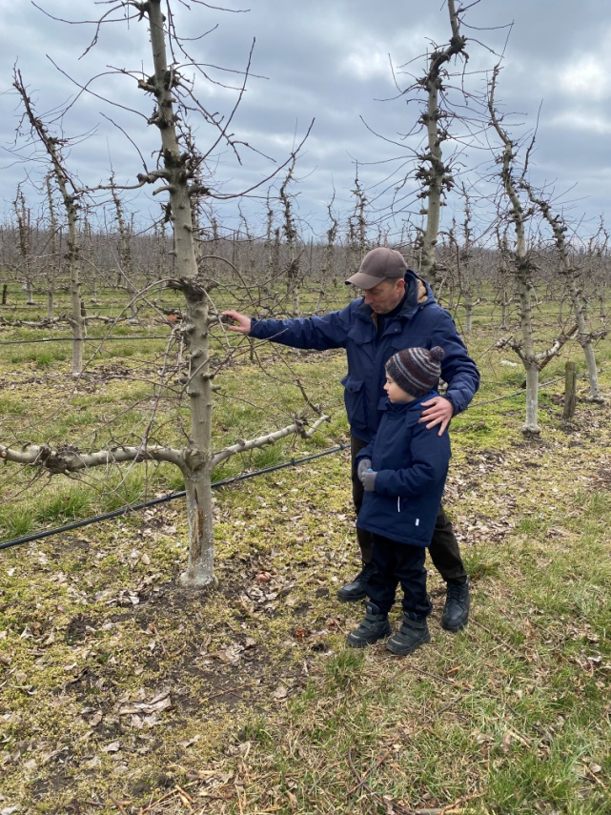
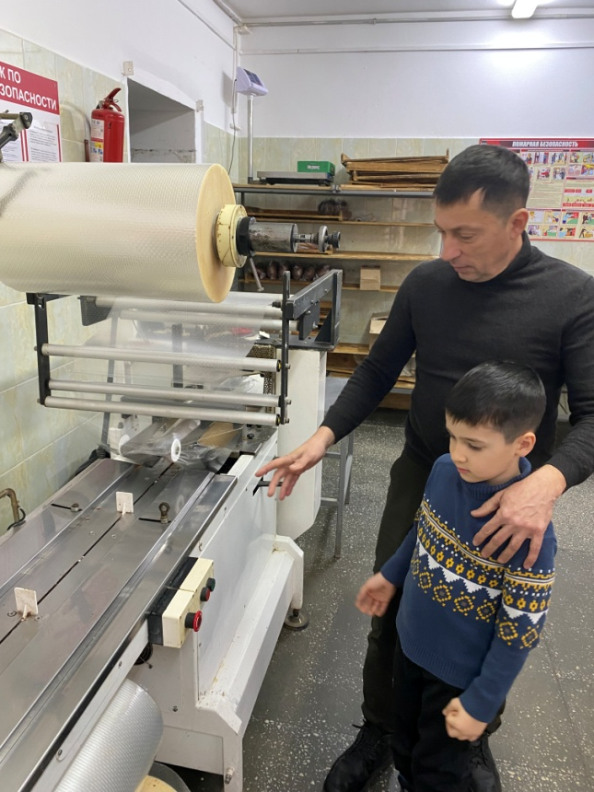

Slide 17
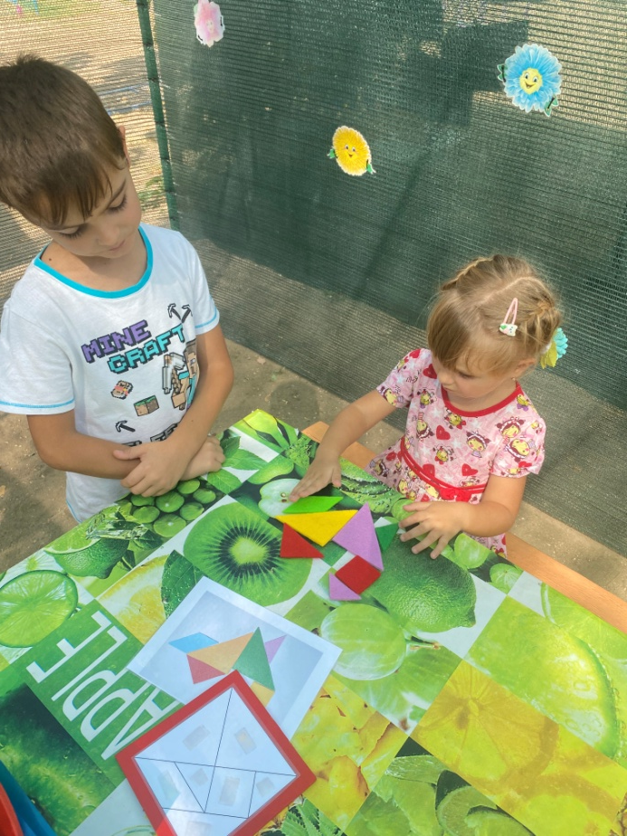
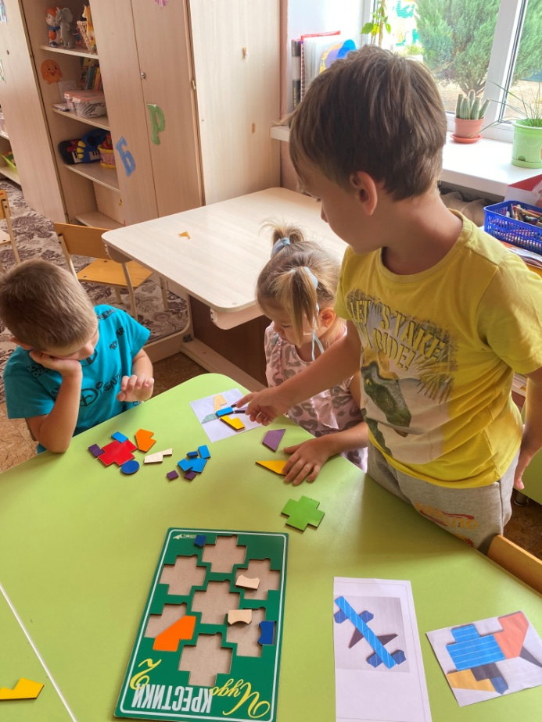
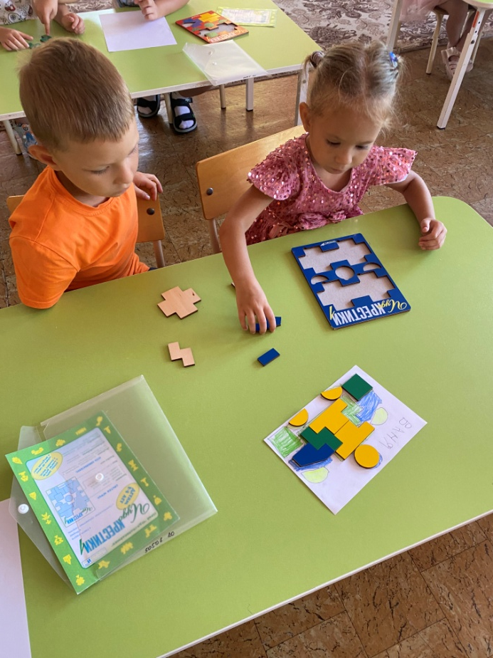
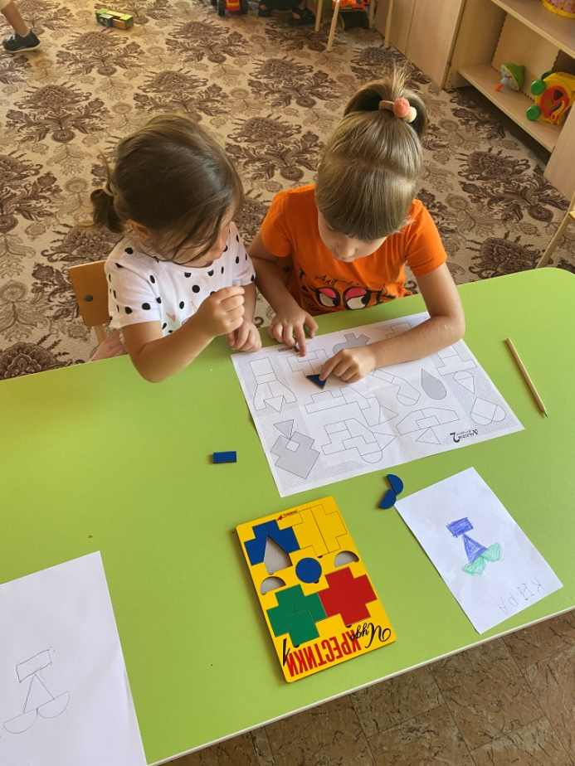

Slide 18
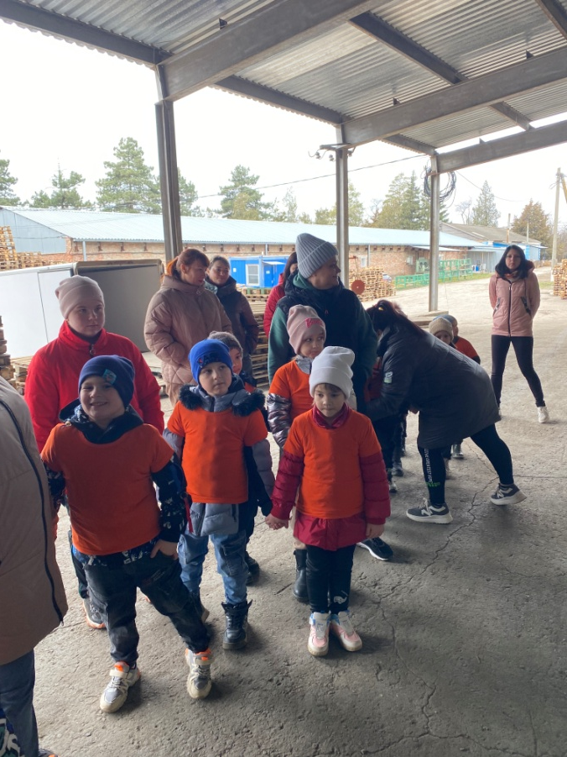
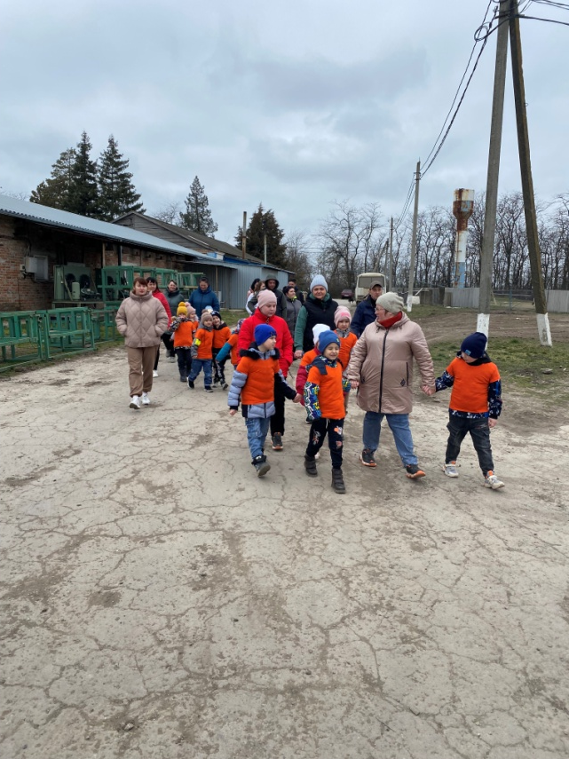
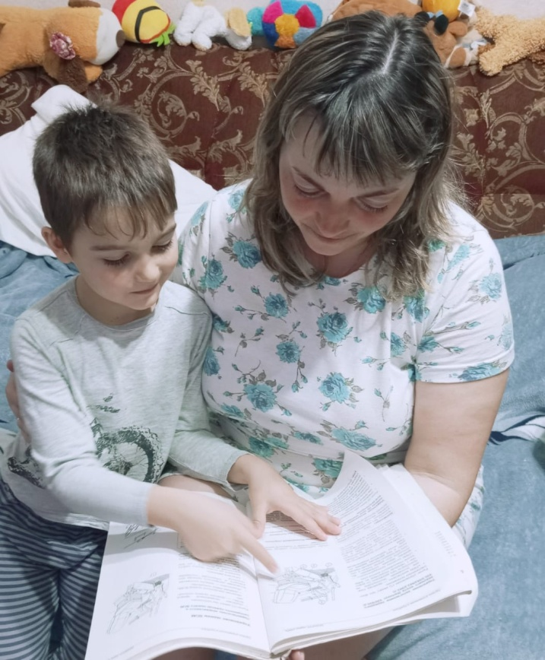
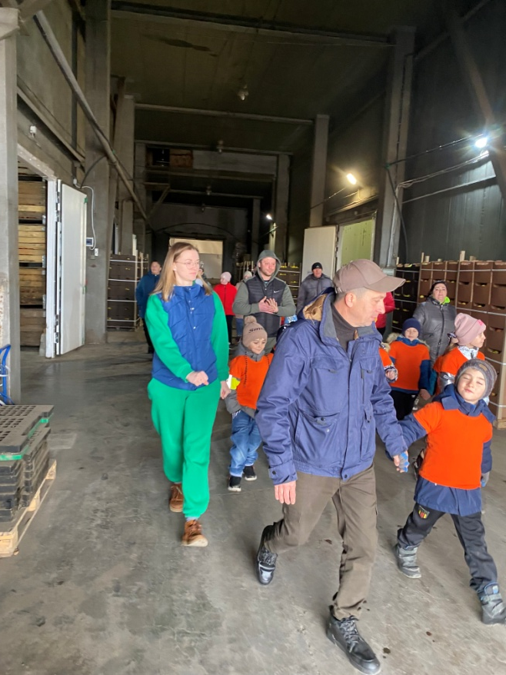

Slide 19
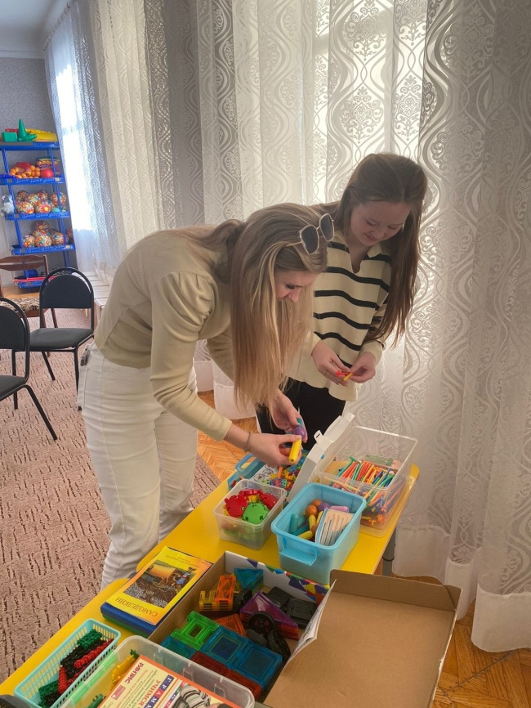
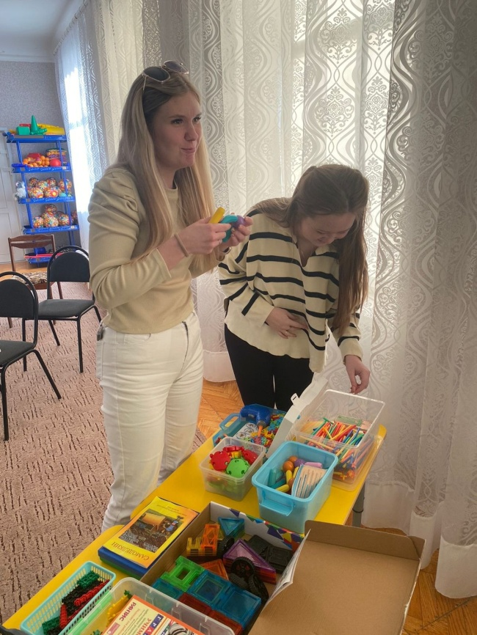
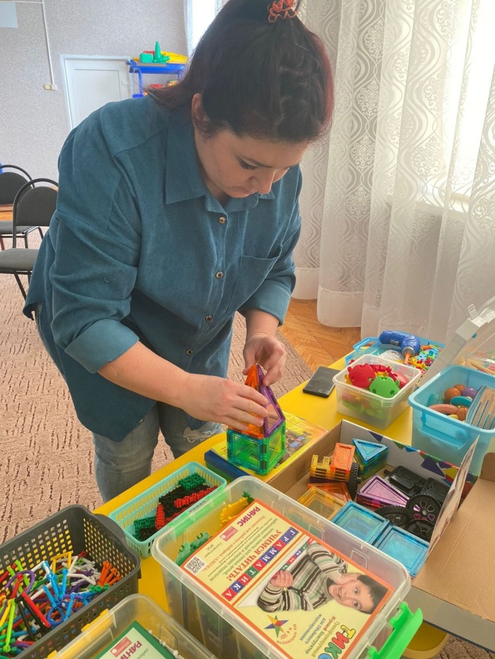

Slide 20
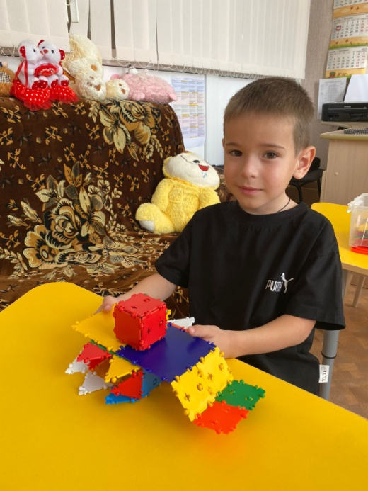
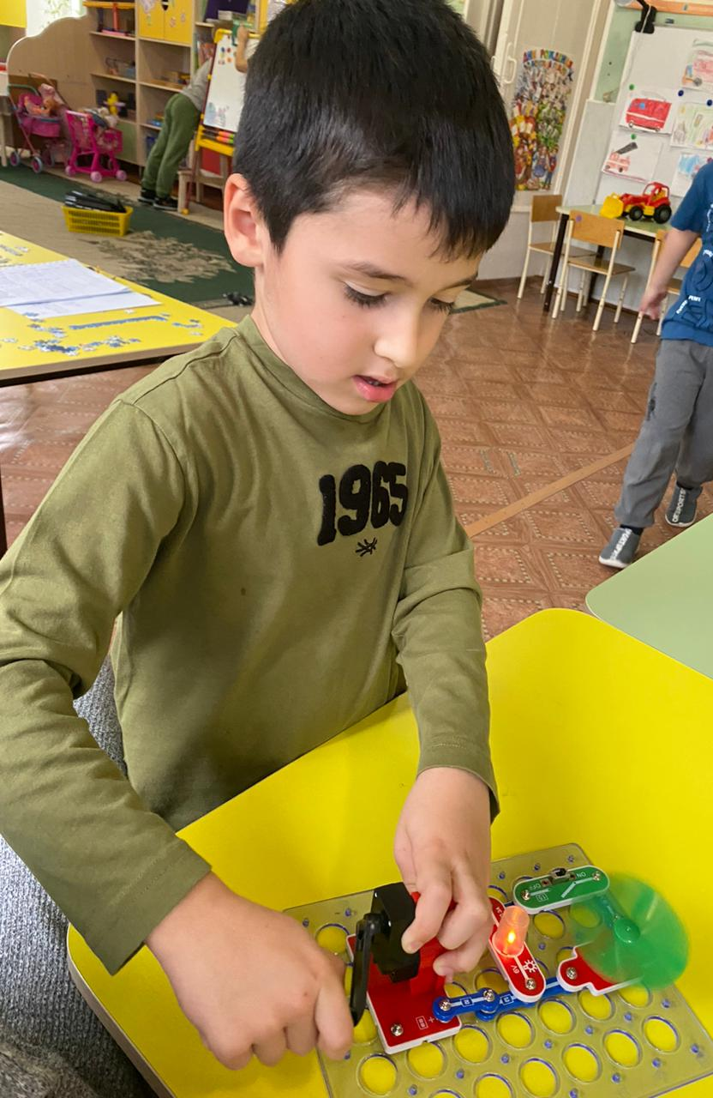
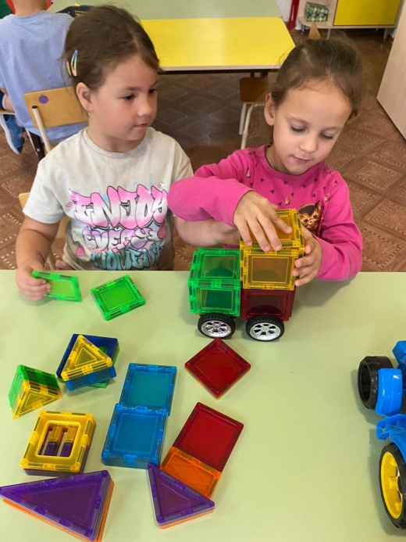
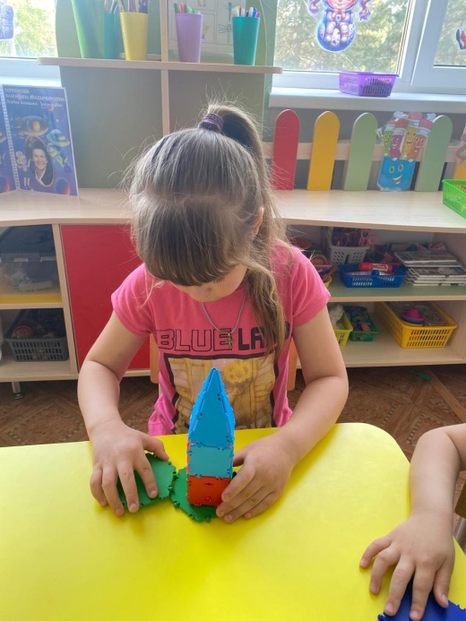
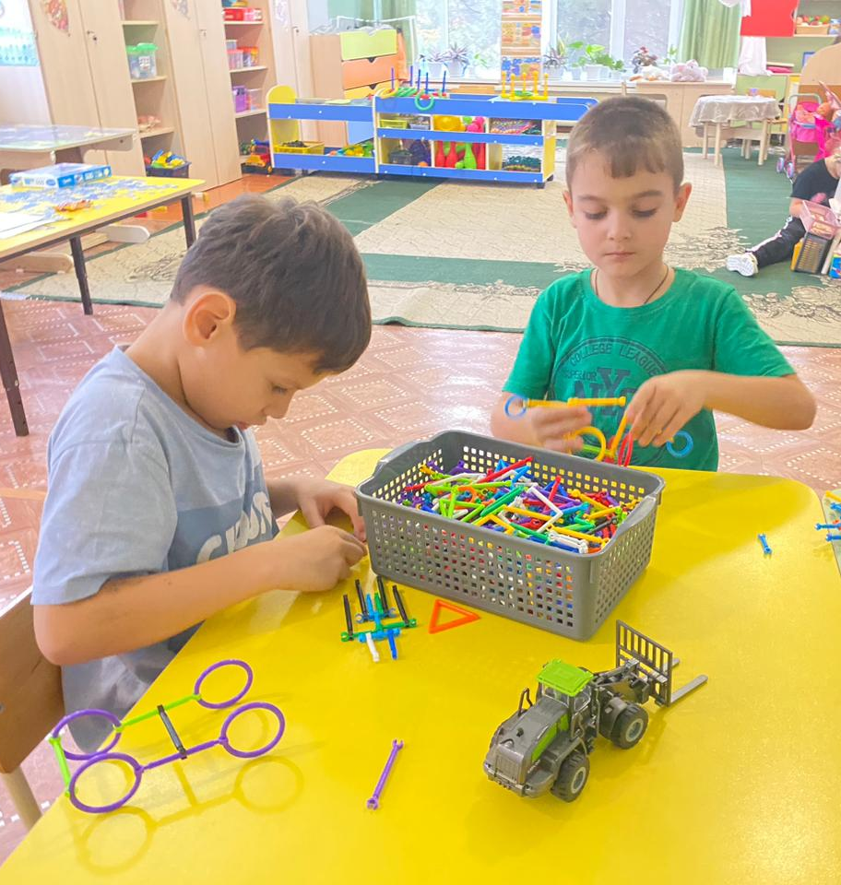
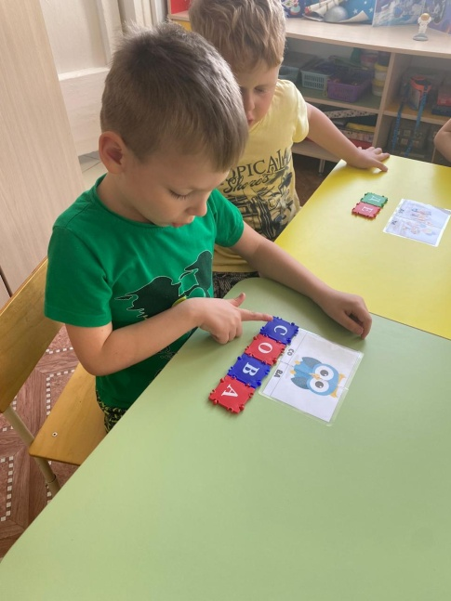
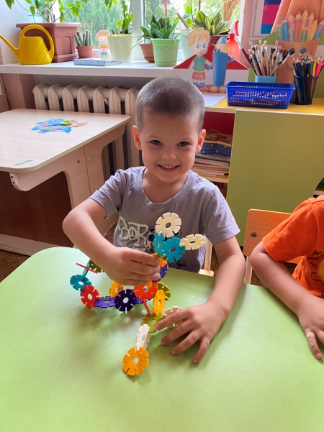
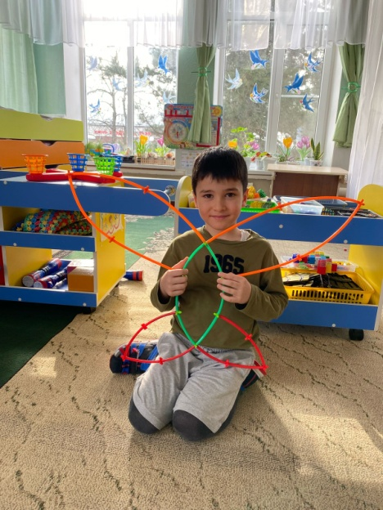


Slide 21






Slide 22


Slide 23
Спасибо за внимание!

Slide 24
Кононенко
Алина Александровна
Муниципальное бюджетное дошкольное образовательное учреждение детский сад № 1 муниципального образования Щербиновский район станица Старощербиновская
Воспитатель МБДОУ детский сад № 1 ст. Старощербиновская

